Slide 1
消息重试、定时消息、批量消息
2019.01.28
翟洪毅

Slide 2
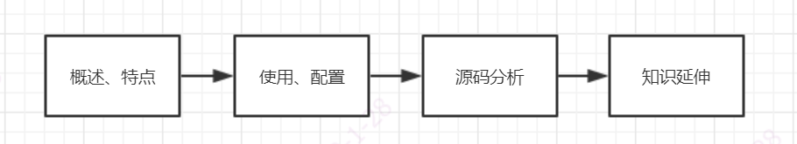

Slide 3
带着疑问听分享
消息重试能hold住所有异常吗，发消息的可靠性如何提高？
Math.abs()一定返回正数吗？
定时消息的顺序性如何保证？
除了读懂源码的逻辑，是否能学几招，应用于工作？

Slide 4
消息重试-概述
同步、异步发送方式有重试机制，单向发送没有
同步发送每次重试选择不同broker，发送高可用
异步发送每次重试选择相同broker，不保证保证高可用
消息重试造成消息重复由消费者处理

Slide 5
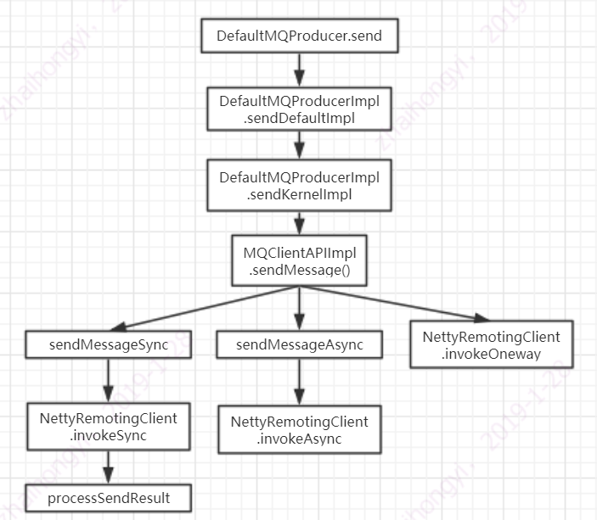
消息重试-概述

Slide 6
消息重试-主要配置
retryTimesWhenSendFailed，默认2，同步发送重试次数最多重试x + 1次
retryTimesWhenSendAsyncFailed，默认2，异步发送重试次数最多重试x + 1次
retryAnotherBrokerWhenNotStoreOK，默认false，当发送成功，但刷盘、复制状态异常时是否重试，用于broker同步刷盘、同步复制场景

Slide 7
消息重试-次要配置
sendLatencyFaultEnable，默认false，是否开启故障延迟机制，根据发送耗时，暂停一段时间，不向当前broker发消息
latencyMax，默认{50L, 100L, 550L, 1000L, 2000L, 3000L, 15000L}，发送耗时等级
notAvailableDuration，默认{0L, 0L, 30000L, 60000L, 120000L, 180000L, 600000L}，延迟间隔等级，与latencyMax一一对应

Slide 8
同步发送-源码分析-什么时候发生重试
条件：当发送过程抛出RemotingException、MQClientException、部分MQBrokerException
MQClientException: 不符合checkForbiddenHook、找不到broker地址
RemotingException: 发送失败、发送超时
MQBrokerException: broker返回非4种发送成功状态，例如没有权限、Topic不存在、系统错误等

Slide 9
同步发送-源码分析-选择MQ
核心：不选上一次（发送失败）的broker + Round Robin MQFaultStrategy.selectOneMessageQueue
Math.abs()会返回负数吗？ThreadLocalIndex.getAndIncrement
有可能选不出MQ吗？如何处理

Slide 10
同步发送-源码分析-故障延迟机制
发送耗时 -> 故障延时
延迟时间是否需要区分（隔离）
好功能，但局限大
应用于其他场景，例如分段流控，队列长度 -> 阻塞提交时长

Slide 11
消息重试-知识延伸
流控不会重试，消息重试并不总会重试
是否重试次数越多越好？关注超时时间 * (重试次数 + 1)
超时可能发生在特定操作之前
selectOneMessageQueue的bug
故障延迟机制还可以用于分段流量控制和其他场景

Slide 12
消息重试-异步发送

Slide 13
消息重试-消息存本地

Slide 14
最后思考题
Broker的Reactor线程模型是什么样的？这样设计的好处是什么？

